Slide 1
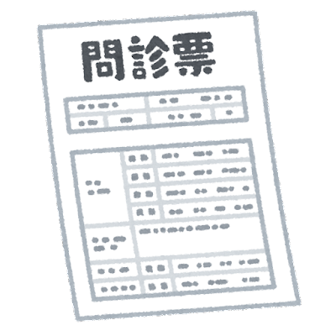
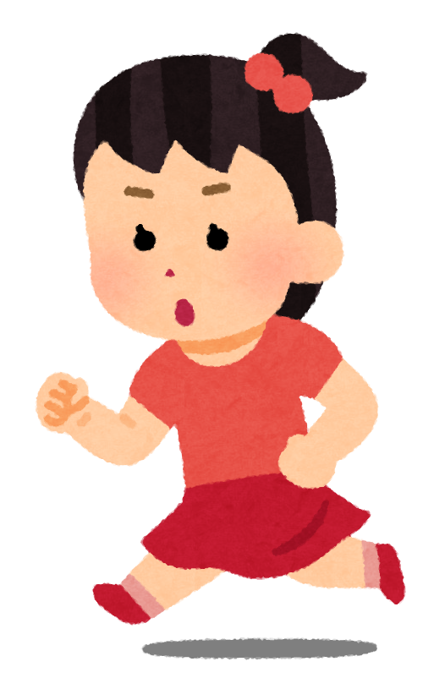
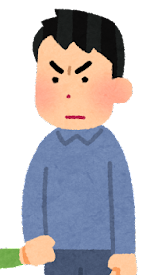
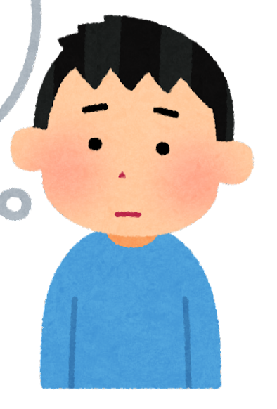
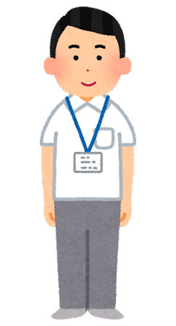
健やかな子育て支援のチェックリスト 乳幼児健診
視診から
体がかなり小さいな
もうむし歯があるぞ
顔や口にキズがある、前歯が欠けている
仕上げみがきがあまりにもできていない
注1
質問票から
食習慣がみだれている
おやつの内容や与え方に問題がある
かかりつけ歯科医がいない
注2
子どもの様子
落ち着きがない、走り回る
過度に警戒心薄く、甘える
気力がない、無表情
不自然なキズがある
注3
養育者の様子
子どもへの関心が薄い
養育者（母親等）にも不自然なキズがある
養育者以外が連れてくる
情報共有
注4
チェックが入ったり、違和感を覚える子どもや養育者がいたら、行政職に報告する。
行政職を中心に、情報共有し、地域でサポートできる体制を構築する。
保健師
歯科医師
小児科医
歯科衛生士
福祉担当者
公益社団法人 日本歯科医師会

Slide 2
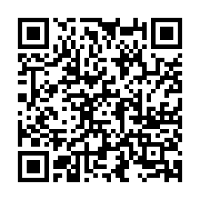
健やかな子育て支援のチェックリスト・解説（乳幼児健診）
１つでもチェックが入ったら注意しましょう！
チェックリストは、この「解説」をお読みいただいた上で、子どもの生活環境の改善、マルトリートメントの気付きや虐待防止に活用してください。
（＊マルトリートメント：「大人の子どもに対する不適切なかかわり」と訳され、虐待を含むさらに広い概念。）
養育者の目に触れる可能性を考慮し、チェックリストのタイトルを「健やかな子育て支援のチェックリスト」としました。
「解説」は、虐待との関連についても記載してありますので、養育者の目に触れないようご留意ください。
注1
１歳半・３歳児健診時のう蝕有病者率（令和元年度：全国）は、以下の通りです。各地域の数値も記入
してください。
１歳半健診時点でう蝕があるのは、養育者のデンタルIQを含め、何らかの問題があるはずです。
３歳児健診時点でのう蝕は、治療を含め適切な口腔衛生確立のサポートが必要です。
１歳半・３歳児健診時点の子どもに「かかりつけ歯科医」がいることは少ないと思われます。
養育者に「かかりつけ歯科医」がいれば、何か困ったことがあれば、その歯科医に相談するよう、助言
しましょう。
虐待が疑われる子どもの特徴として、チェックリストに挙げた様子が見られることがあります。その他、「何となく違和感を覚える」、「何か気になる」といった気付きが重要です。
子どもだけでなく、養育者の様子も観察し、子どもと養育者との関係性にも注意を払いましょう。
養育者が家族以外の場合もあるので、普段から子どもの面倒を見ている人なのかどうか、健診の場
に入ってくるところから観察が必要です。
家族構成や健診の付添人については、行政職と情報を共有してください。
健診の後に、医師や歯科医師、行政職等で、不自然さを感じた子どもについて、情報を共有、確認し、
検討することが理想的です。しかし、実際に難しい場合には、歯科健診での情報を行政職に伝えましょう。これによって、医科健診の結果やその他の情報と統合し、サポートにつなげてもらえます。
健診年齢 | う蝕有病者率
健診年齢 | 全国 （令和元年） | 各都道府県（ 年）
1歳半 | １ ％未満
3歳 | ８～12％
注2
注3
注4
児童虐待に関する法令・指針等一覧
（厚生労働省）

